Slide 1
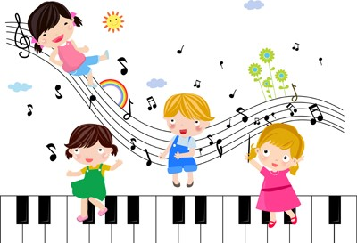
IV Movimento : Ode alla gioia
L’ Inno alla Gioia («An die Freude») è una delle melodie più celebri composte da Ludwig van Beethoven.
Oggi noto per essere l’inno dell’Unione Europea, è il quarto (e ultimo) movimento della IX Sinfonia in Re minore.
La particolarità di questo movimento è la presenza del coro!
L'Inno alla Gioia è composto per coro e 4 voci soliste (tenore, basso, soprano e mezzosoprano, cioè due uomini e due donne) e i versi sono quelli di un'Ode di Friedrich Schiller.
«O Freunde, nicht diese Töne! Sondern laßt uns angenehmere anstimmen und freudenvollere.» | «Amici, non questi suoni! Piuttosto, altri intoniamone, più piacevoli e gioiosi.»

Slide 2
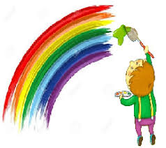
La prima della Nona sinfonia si tenne il 7 maggio 1824 a Vienna, al Theater am Kärntnertor. Fu la prima apparizione sul palco del compositore in 12 anni; la sala era gremita di un pubblico entusiasta e di un gran numero di musicisti.
Ufficialmente l'esecuzione fu diretta dal maestro di cappella del teatro, Michael Umlauf, anche se lo stesso Beethoven condivise il palco con lui così poté percepire, tattilmente attraverso il legno del palco, le vibrazioni di risonanza dei registri bassi e del ritmo generale.
Freude heißt die starke Feder In der ewigen Natur. Freude, Freude treibt die Räder In der großen Weltenuhr. Blumen lockt sie aus den Keimen, Sonnen aus dem Firmament, Sphären rollt sie in den Räumen, Die des Sehers Rohr nicht kennt.»
«Gioia si chiama la forte molla che sta nella natura eterna. Gioia, gioia aziona le ruote nel grande meccanismo del mondo. Essa attrae fuori i fiori dalle gemme, gli astri dal firmamento, conduce le stelle nello spazio, che il cannocchiale dell'osservatore non vede.»
«Io e Beethoven»
Sinfonia n.9
L'Inno alla gioia è una lirica nella quale la gioia è intesa non certo come semplice spensieratezza e allegria, ma come risultato a cui l'uomo giunge seguendo un percorso graduale, liberandosi dal male, dall'odio e dalla cattiveria.
https://www.youtube.com/watch?v=G6WV0JVOr2A

